Slide 1















Home
About Us
Portfolio
Contact
时间管理APP
项目答辩
一心·ISSUES
SPEAKER：第十组

Slide 2












Home
About Us
Portfolio
Contact
CONTENTS
01
产品特色与创新点
Product features and innovations
02
架构与关键技术
Architecture and key technologies
03
经验教训
lessons learned
04
成员贡献与分工
Member contribution and division of labor

Slide 3







Home
About Us
Portfolio
Contact
01
产品特色与创新点
Product features and innovations

Slide 4


快乐的养成
丰富的叫醒
学会时间管理从领养一只可爱的青蛙开始！
拍照片、算术题、打地鼠、翻翻乐、趣分类、吹吹气……总有一款能叫醒你的任务！
可爱的界面
简单的社交
学习时，领养的青蛙在慢慢成长
解锁闹钟的小游戏中有丰富的卡通动物元素。
没有学习时间的恶性竞争，没有多人种树的纷扰，却有给好友设置闹钟的快乐！
容易的操作
合理的时间
操作简单易上手、有界面提示
提醒用户获取权限
起床时间的掌控 + 学习时间的掌控 = 更优秀的自己
Home
About Us
Portfolio
Contact

Slide 5
Home
About Us
Portfolio
Contact
02
架构与关键技术
Architecture and key technologies

Slide 6
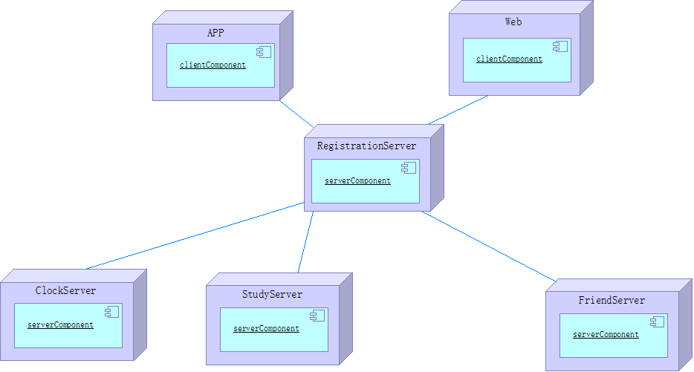
部署视图

Slide 7
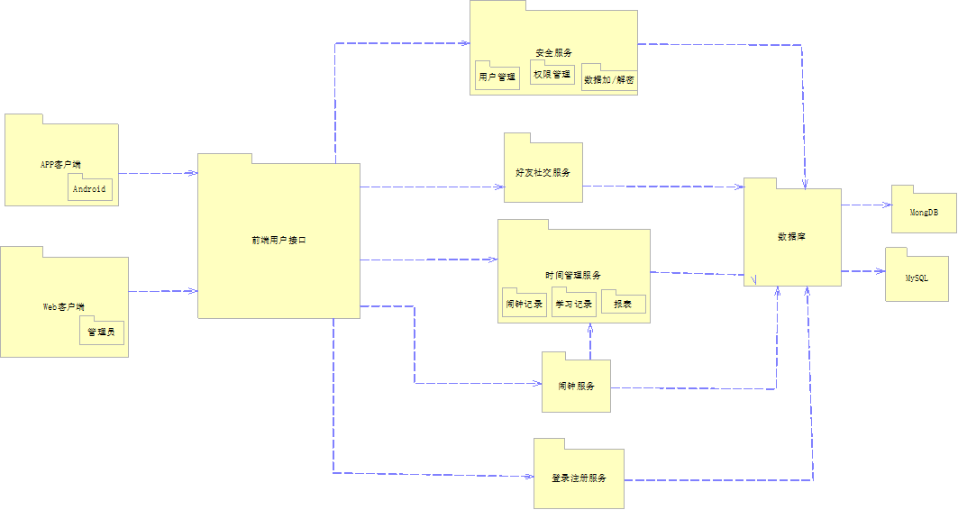
逻辑视图

Slide 8
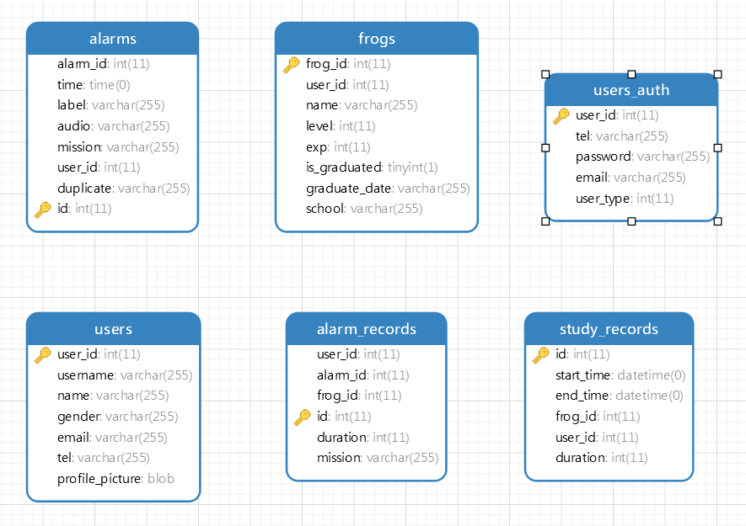
数据视图

Slide 9
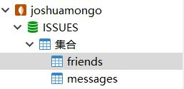
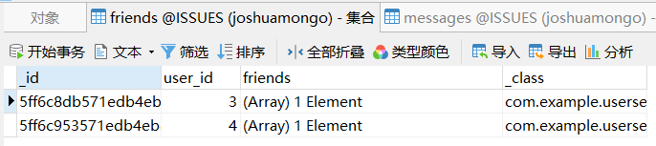
数据视图

Slide 10
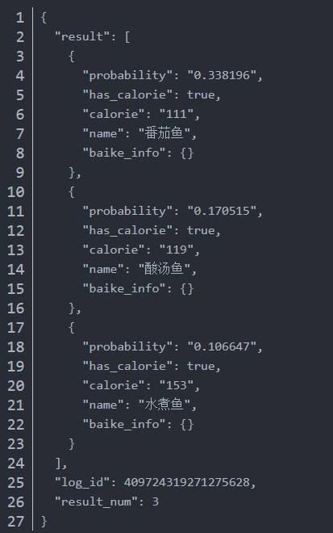

拍照识图

Slide 11
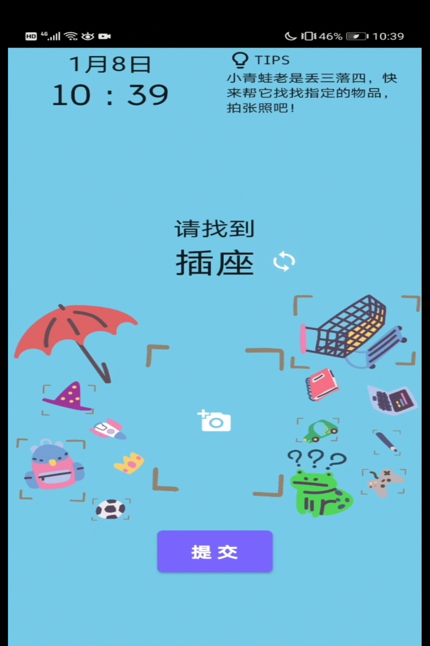
拍照识图
调用百度云API对用户拍的图像进行识别，得到一个识别的result，与所给的题目进行匹配，如果相同则用户成功完成该任务。

Slide 12
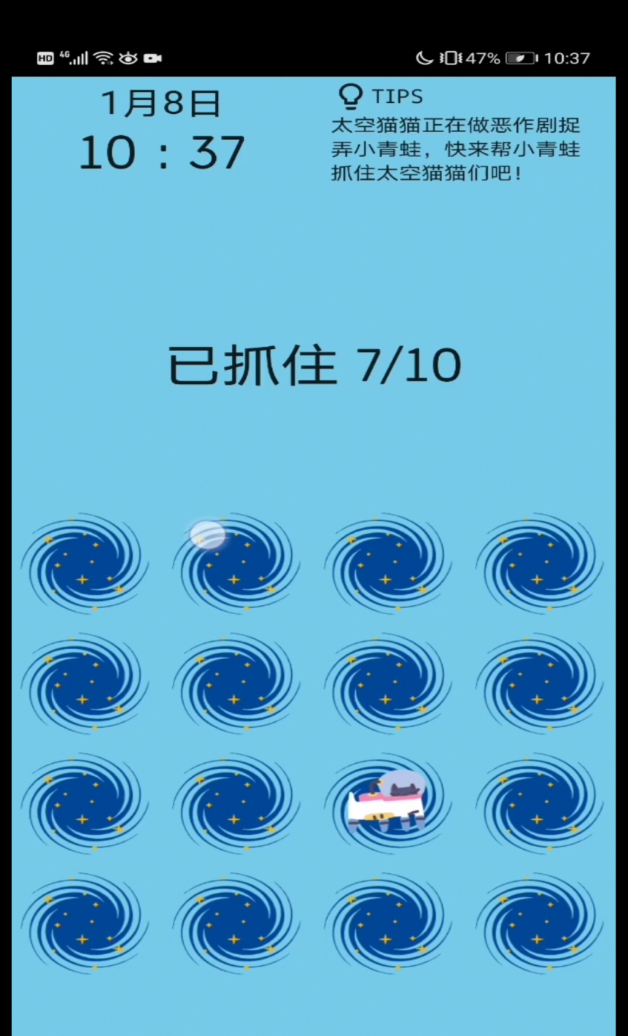
找猫猫
每隔一定的时间产生一个1-16的随机数，确定太空猫当前出现的位置，若用户成功点击到有太空猫的位置，则显示已抓住的数量加一

Slide 13
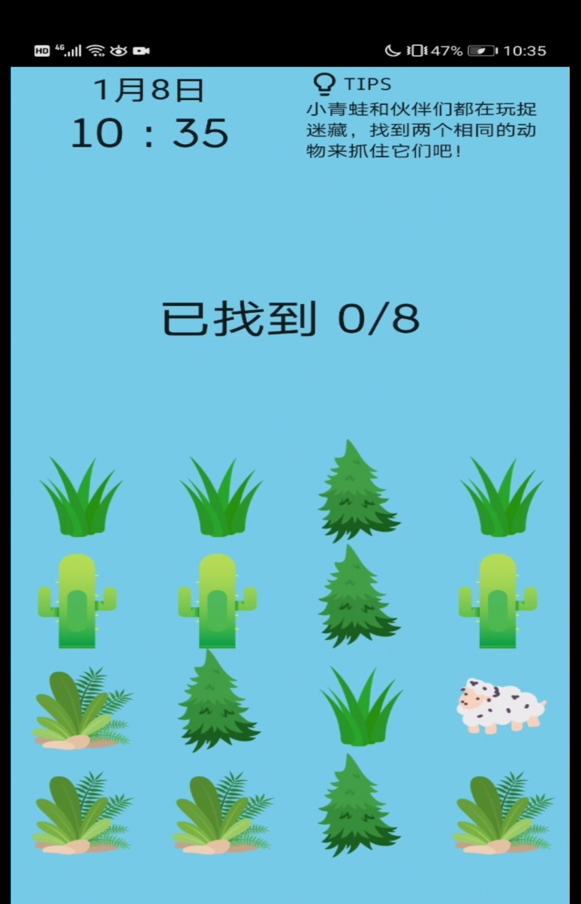
翻翻乐
将八组动物的照片随机分配到十六个草丛中，若连续点开两个相同的动物照片，则将这两个照片固定；若和上一次点开的草丛中的动物照片不同，则继续隐藏当前点开的照片。直到所有动物都匹配成功，用户任务完成。

Slide 14
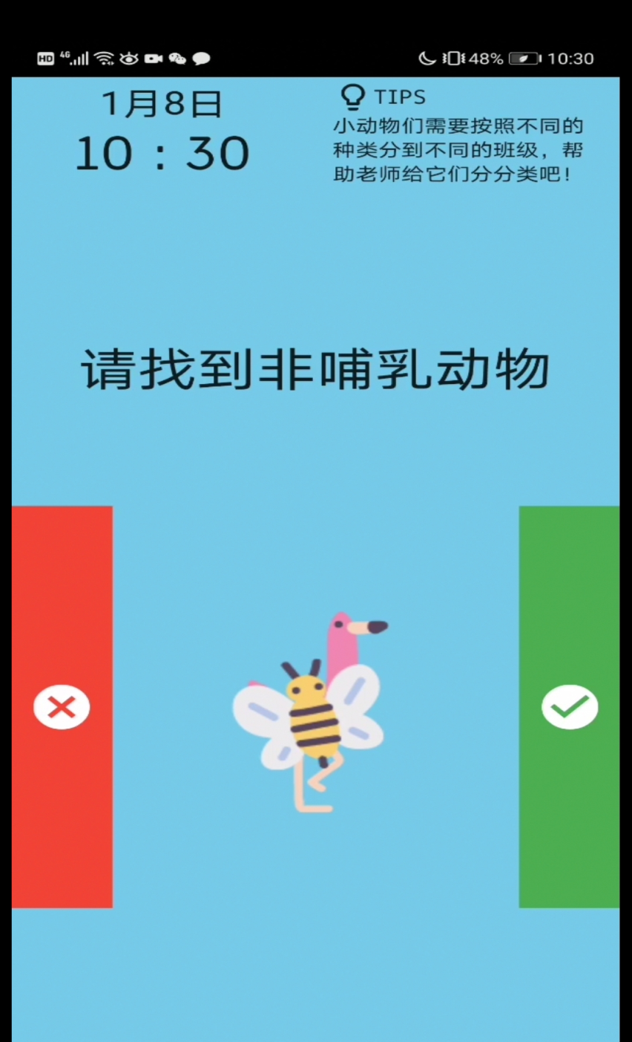
动物分类
随机产生动物分类的问题和动物照片，让用户选择，一旦错误则要重新开始。

Slide 15
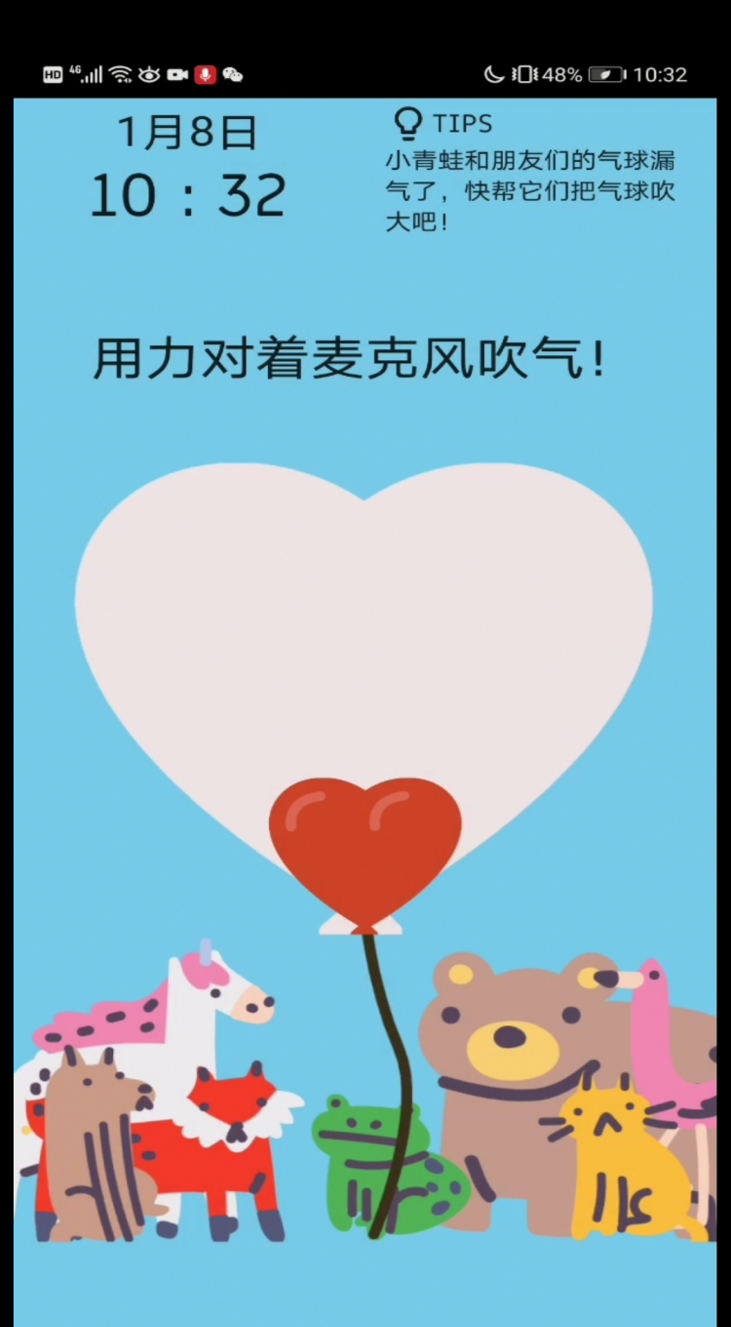
吹气检测
通过手机的传感器来获得分贝，达到一定阈值时使气球变大，直到气球大到预设值则用户该任务完成。

Slide 16
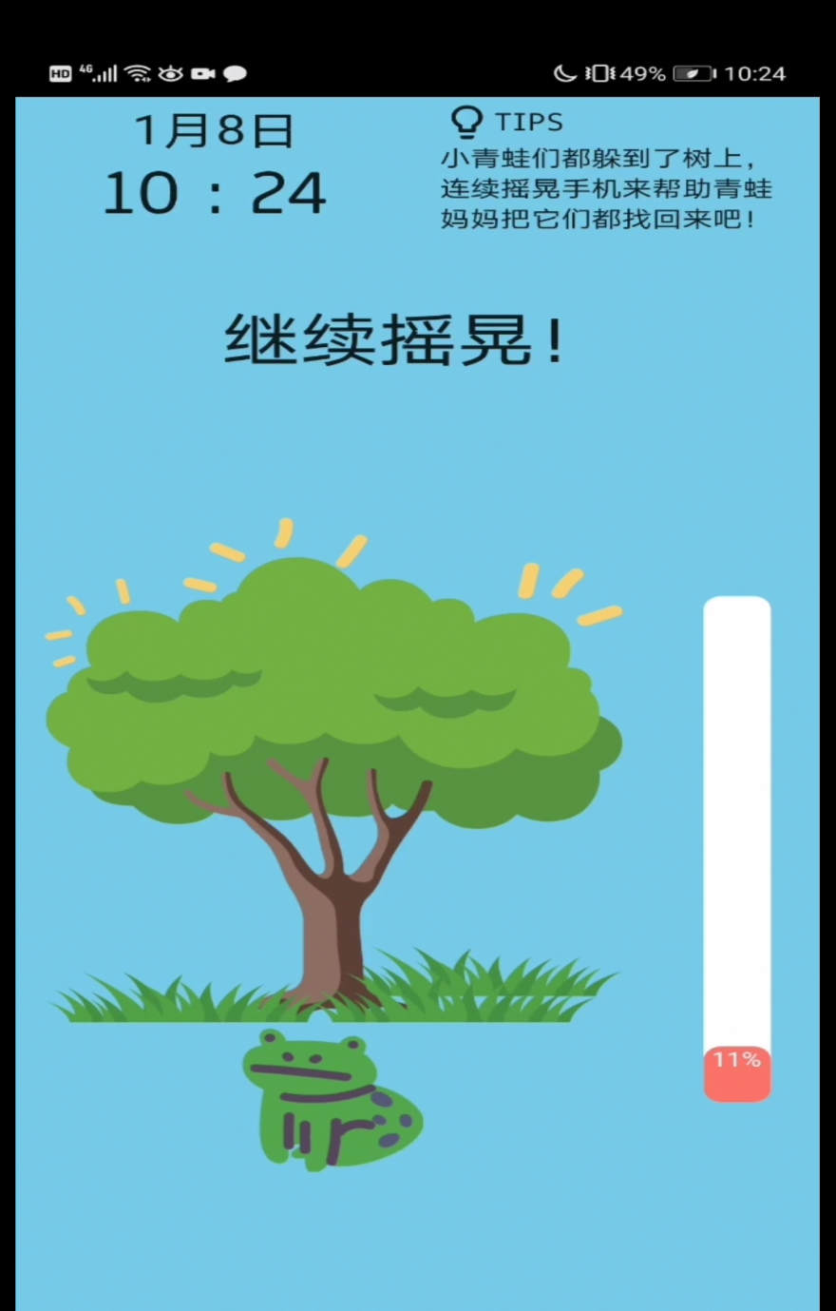
摇晃检测
通过手机的重力感应器来获得变化数据，记录两次检测时间的间隔，得到摇晃的频率，如果达到一定速度阈值则发出提示。

Slide 17
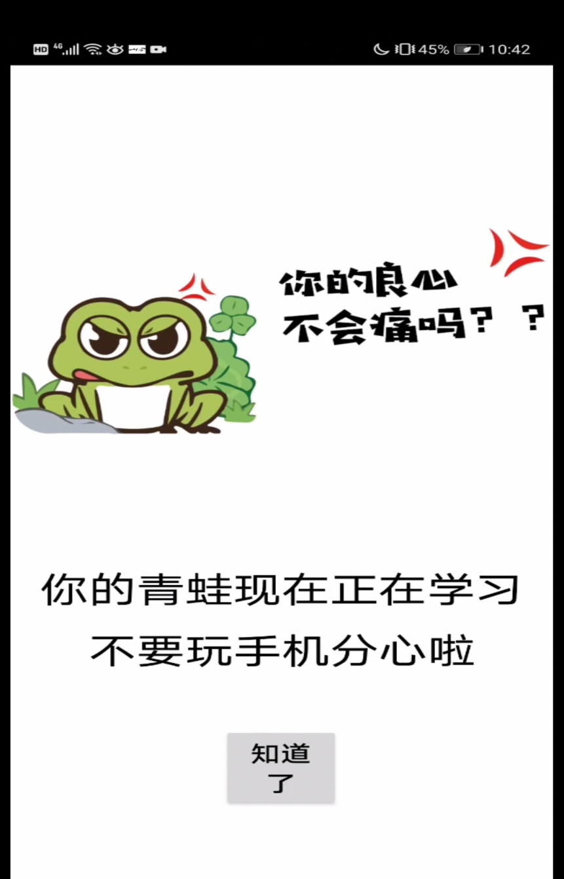
进程检测
利用安卓原生实现轮询检查当前正在使用的应用，如果是非白名单的应用就弹出提示并跳转回本app界面。

Slide 18
Home
About Us
Portfolio
Contact
03
经验教训
lessons learned

Slide 19

小组沟通与合作
1. 要合理分工，使得小组整体的效率高于四个个人的效率。
2. 要加强小组内的沟通，及时对完成的任务进行评审，明确接下来的任务，尽量不产生冗余
3. 编写迭代计划及其他文档时，考虑要尽量详细完善，不能因为自己是开发小组的成员，对项目比较熟悉，就在一些需要明确指定的地方简略言之，导致给项目的迭代引入风险。
Home
About Us
Portfolio
Contact

Slide 20
迭代计划的设计与利用
在迭代的计划上，应该经常对迭代计划的任务安排进行重新评估，结合项目实际的开发进度和需求，调整、细化时间安排，让计划能够更好地指导开发工作的进行。
80%
90%
10%
60%
70%
50%
2020
2021
2022
2023
2024
2025
Please enter the font and title you think is appropriate in the box, and change your color,
Home
About Us
Portfolio
Contact

Slide 21




复杂功能的实现
在使用复杂的组件前，可以先单独做一个demo，预览一下实现效果同时熟悉使用方法，评估一下开发的复杂性与实用性，然后再决定是否实际应用到项目中。在开发前期或者时间紧张的情况下，合理地使用简单的组件进行替换。
90%
70%
Home
About Us
Portfolio
Contact

Slide 22
架构设计
在架构设计时，要考虑到自身项目的实际情况，选择适合自己的架构设计模式
Home
About Us
Portfolio
Contact

Slide 23
Home
About Us
Portfolio
Contact
04
成员贡献与分工
Member contribution and division of labor

Slide 24
江玙璠
前端：闹钟（列表、设置、任务）、界面设计、学习功能实现（进程检测）、用户信息设置、好友功能实现；后端部分功能；CI/CD，部署；迭代计划编写，vision部分，类图设计
朱益成
后端搭建，架构设计；单元测试；前端用户信息设置，邮箱验证服务；时序图设计、vision部分；服务器搭建，部署；第一次答辩ppt编写
陈嘉轩
闹钟功能实现（设置闹钟、图像识别）、短信验证功能实现、报表截图实现；后端部分功能；usecase模型搭建、需求规约用例部分、类图制作、vision部分
沈佳威
图像语音识别demo、web端搭建；文档编写（vision、需求规约、架构设计、系统测试、总结、迭代评估、答辩ppt编写），测试用例，用例建模，架构设计，界面优化设计
Home
About Us
Portfolio
Contact

Slide 25
Home
About Us
Portfolio
Contact
THANKS
一心·ISSUES
SPEAKER：第十组

